Slide 1
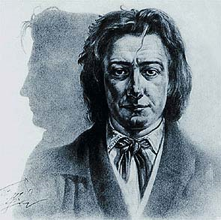
FRANCE PREŠEREN

Slide 2
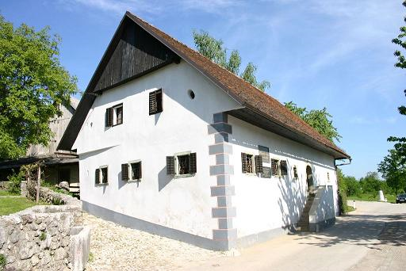
France Prešeren se je rodil leta 1800 tretjega decembra v Vrbi na gorenjskem.
Živel je v ugledni družini in tudi zelo veliki kmetiji.
Šel je na ljudsko šolo kjer je bil zapisan kot odličnjak v zlato knjigo. Izobraževanje je nato začel v Ljubljani , kjer je šel na gimnazijo. Zaključil je tudi dva letnika tako imenovane filozofije in se odpravil na Dunaj da bi študiral Pravo.

Slide 3
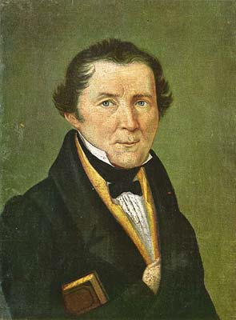
Zelo se je navezal na profesorja Matijo Čop, ki je poznal romantično književnost in miselnost.
Bil je zelo izobražen znal bi naj kar 19 jezikov. Pritegnil ga je k pisanju, in tako je sodeloval v raznih časopisih in izdajah.

Slide 4
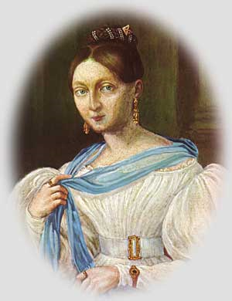
Ko je bil star 33 se je zaljubil v Julijo Primic. Na žalost mu ta ženska ljubezni ni vračala in se poročila z nekim drugim plemičem.

Slide 5
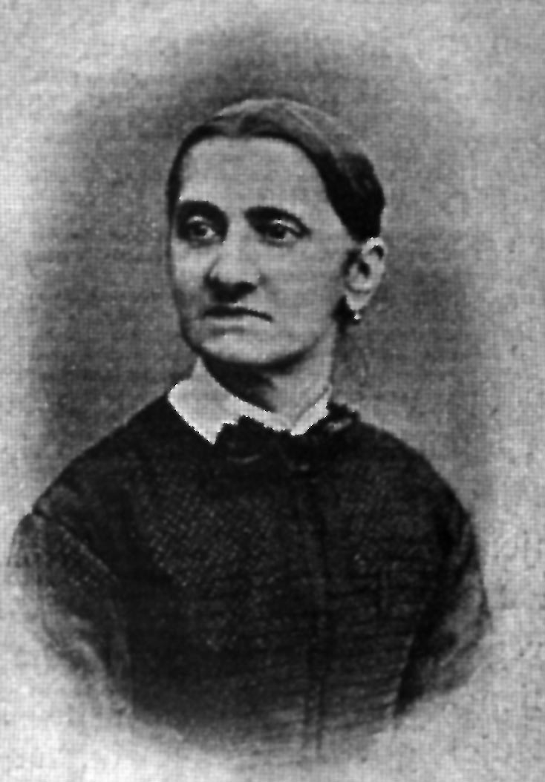
Pri 37 se je zaplete z Ano Jelovšek, ki je bila zelo revna.
Imela sta skupen zakon in 3 otroke.
Enostavno se nista ujela in živela življenje ločeno.

Slide 6
Izdal je svojo prvo in zadnjo knjigo.
To je bila pesmarica Poezije . Napisal je tudi Slovensko himno(Zdravljico)
Umrl je osmega februarja leta 1849, v Kranju. A za sabo pustil jamo zlata.

